Slide 1
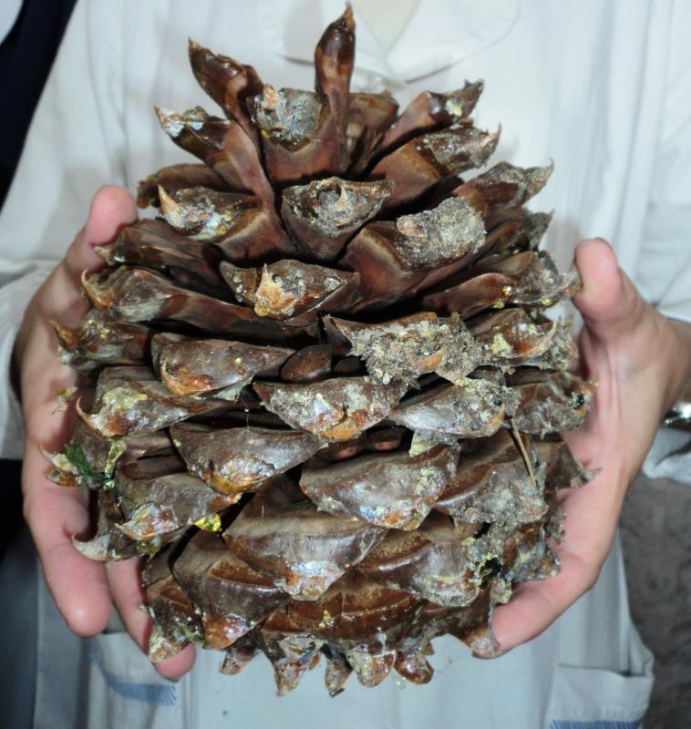
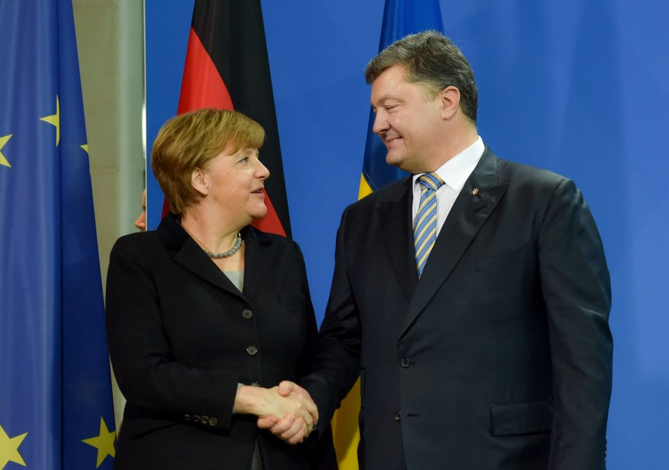
A big shot

Slide 2
Большая шишка

Slide 3
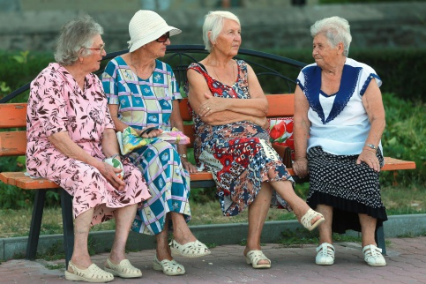
A busybody

Slide 4
Любопытная ворона

Slide 5
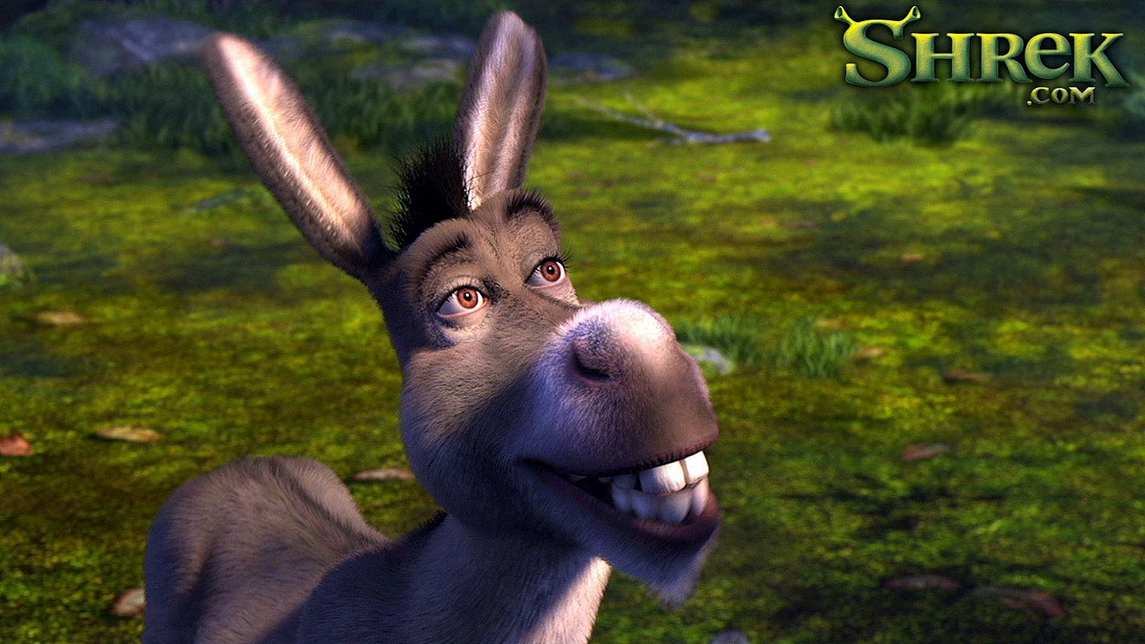
A chatterbox

Slide 6
Болтун

Slide 7
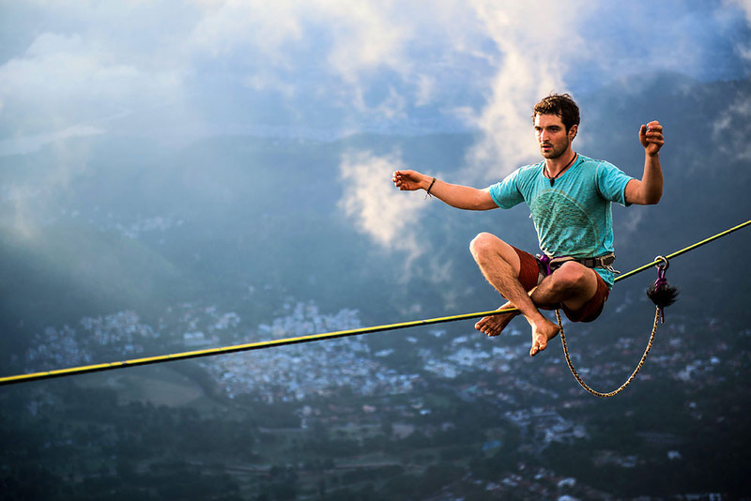
A daredevil

Slide 8
Смельчак

Slide 9
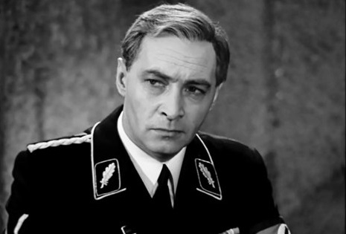
A dark horse

Slide 10
Темная лошадка

Slide 11
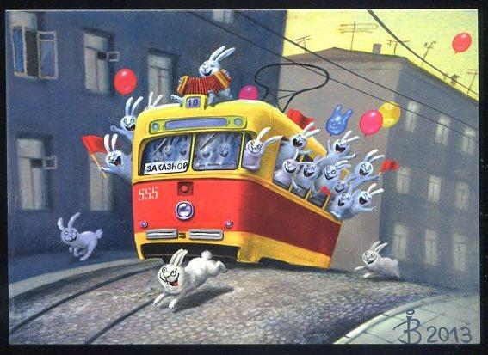
A gatecrasher

Slide 12
Халявщик, бесбилетник

Slide 13
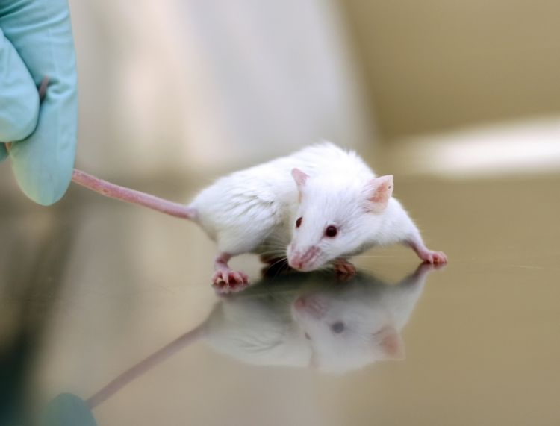
A guinea pig

Slide 14
Подопытный кролик

Slide 15
A pain in the neck

Slide 16
Человек-заноза

Slide 17
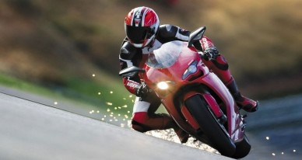
A road hog

Slide 18
Лихач

Slide 19
An underdog

Slide 20
Аутсайдер

Slide 21
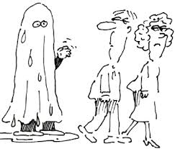
A wet blanket

Slide 22
Зануда

Slide 23
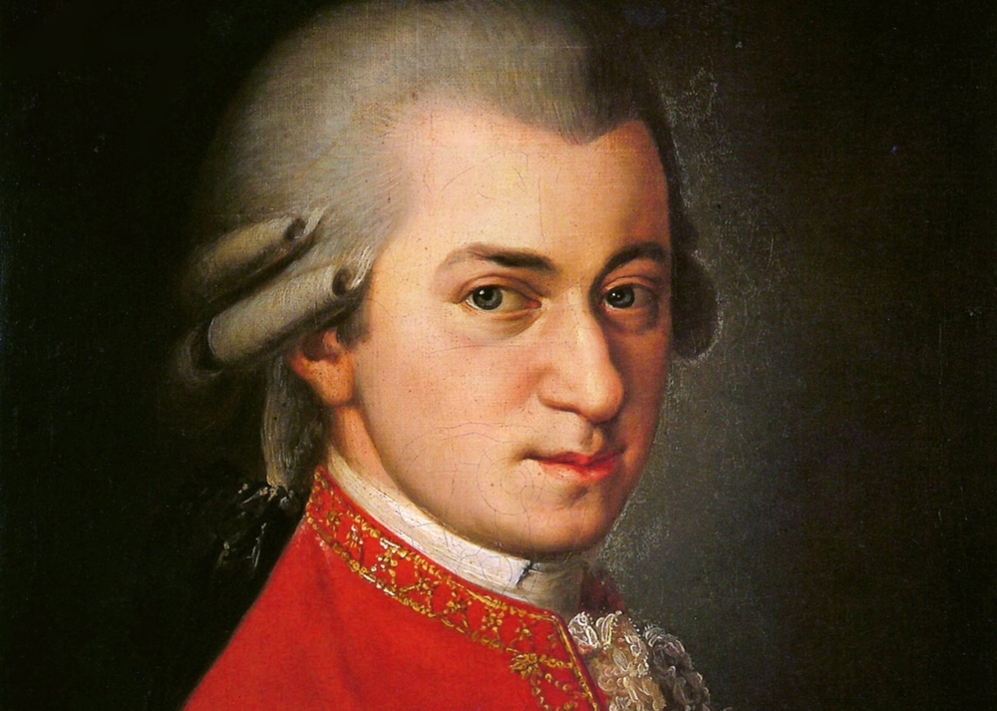
A whizz kid

Slide 24
Кудесник, вундеркинд

